Slide 1

이것이 취업을 위한 컴퓨터 과학이다 with CS 기술 면접
Chapter 06 데이터베이스
06-5 데이터베이스 설계
강민철
https://minchul.net
https://youtube.com/@kangminchul

Slide 2
Chapter 06 데이터베이스
06-1 데이터베이스의 큰 그림
06-2 RDBMS의 기본
06-3 SQL
06-4 효율적 쿼리
06-5 데이터베이스 설계
06-6 NoSQL

Slide 3
Chapter 06-5
데이터베이스 설계

Slide 4
Chapter 06-5 데이터베이스 설계(1)
ER 다이어그램
ER 다이어그램(이하 ERD, ER diagram) - 엔티티 관계(ER, Entity Relationship)를 표현
ERD는 데이터베이스에 저장되는 엔티티의 구조를 모델링하는 것을 목적
데이터베이스로 표현할 대상을 시각적으로 설계
ERD를 활용해 데이터베이스의 구조를 명확하게 정의해 두면 추후에 데이터베이스를 확장하거나 수정할 때 어떤 부분이 영향을 받는지 쉽게 파악할 수 있어, 유지보수가 용이하고 개발자 간 원활한 소통이 가능
반대로, 모델링 없이 마구잡이로 데이터베이스와 테이블을 만들면 여러 문제가 발생
점점 유지보수가 어려워지고, 언젠가는 많은 시간과 노력을 들여 데이터베이스의 구조를 수정
이미 테이블에 충분히 많은 레코드가 쌓여 있다면 작업은 더 번거로워짐
비효율적인 데이터베이스 설계는 데이터의 중복과 불일치가 발생할 가능성을 높여 데이터베이스에 대한 질의의 성능도 저하
ERD를 활용한 데이터베이스 모델링은 데이터베이스의 효율적인 데이터 관리에 있어 매우 중요한 과정

Slide 5
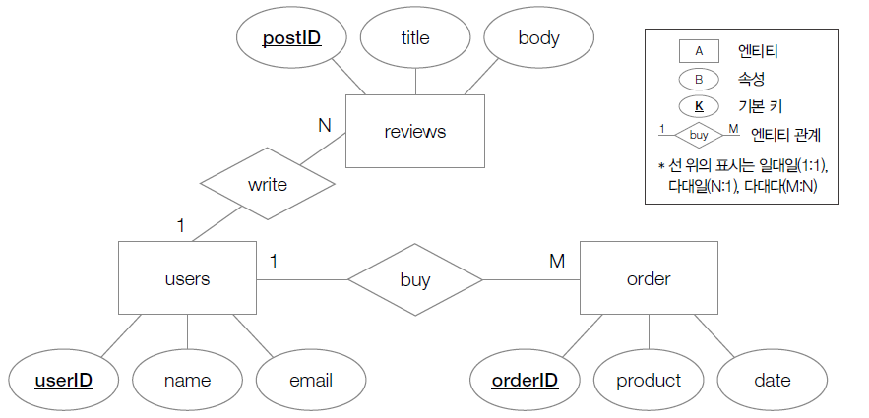
Chapter 06-5 데이터베이스 설계(2)
피터 첸 표기법(Peter Chen diagram)

Slide 6
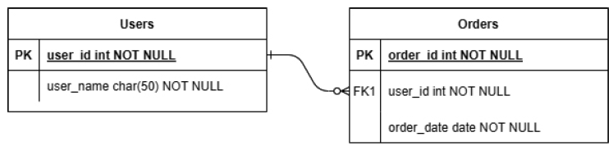
Chapter 06-5 데이터베이스 설계(3)
IE 표기법(Information Engineering notation)
새 발 표기법 혹은 까마귀 발 표기법(crow feet notation)
제시된 그림의 사각형 하나가 테이블 하나 - 훨씬 직관적
상단 사각형에 테이블 이름, 사각형 내부에는 속성(필드) 이름과 필드 타입을 함께 명시하기도 함
기본 키 - 밑줄 또는 PK

Slide 7
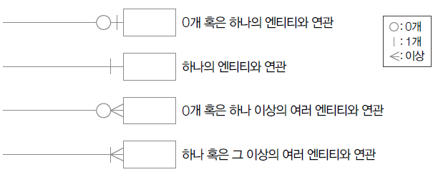
Chapter 06-5 데이터베이스 설계(4)
IE 표기법의 테이블 간의 관계를 나타내는 표기
앞의 예시) ‘users’ 엔티티 하나에 ‘orders’ 엔티티 0개, 혹은 하나 이상이 연관되는 관계 즉, 한 명의 고객(‘users’ 엔티티)이 0개 이상의 주문(‘orders’ 엔티티)을 할 수 있다는 의미

Slide 8
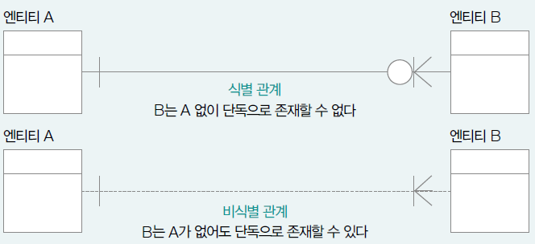
Chapter 06-5 데이터베이스 설계(5)
여기서 잠깐
식별/비식별 관계
때로는 ERD에서 엔티티 간의 연결선을 실선과 점선으로 구분하여 표현
실선 - 식별 관계
점선 - 비식별 관계
식별 관계(identifying relationship)
참조되는 엔티티가 존재해야만 참조하는 엔티티가 존재할 수 있는 관계
비식별 관계(non-identifying relationship)
참조되는 엔티티가 존재하지 않아도 참조하는 엔티티가 존재할 수 있는 관계

Slide 9
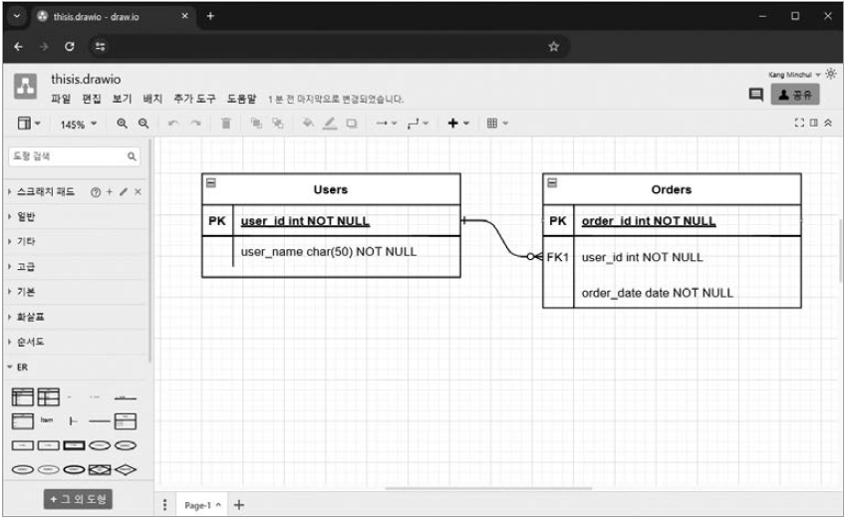
Chapter 06-5 데이터베이스 설계(6)
ERD를 그리기 위한 도구
draw.io, ERWin, ERDCloud 등

Slide 10
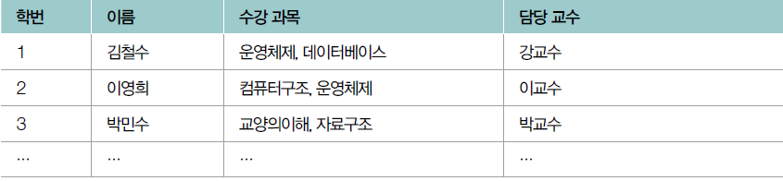
Chapter 06-5 데이터베이스 설계(7)
정규화
예1) 올바르게 설계되지 않은 테이블
‘수강 과목’ 필드의 값이 단일한 값을 가지고 있지 않음
이렇게 데이터를 관리하면 ‘수강 과목’의 데이터 중 일부를 검색하거나 일부 과목의 이름을 수정해야 할 때 매우 번거롭고, 검색의 성능이 저하

Slide 11
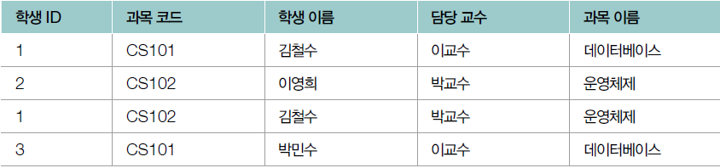
Chapter 06-5 데이터베이스 설계(8)
예2) 올바르게 설계되지 않은 테이블
‘데이터베이스’ 과목의 담당 교수가 ‘김교수’로 변경된다면 과목 코드 ‘CS101’과 관련된 모든 행을 수정
담당 교수나 과목의 이름이 변경될 때마다 관련된 모든 행을 수정하지 않으면 데이터에 불일치가 발생
또 만약 과목 코드 ‘CS101’의 과목 이름이 ‘고급데이터베이스’로 변경된다면 역시 관련된 모든 행을 일일이 수정해야 하는 비효율을 야기

Slide 12
Chapter 06-5 데이터베이스 설계(9)
정규화(NF, Normal Form)
잠재적인 문제가 발생하지 않도록 테이블의 필드를 구성하고, 필요할 경우 테이블을 나누는 작업
정규형 - 정규화된 테이블의 형태
제1 정규형
제2 정규형
제3 정규형
보이스/코드 정규형
제4 정규형
제5정규형

Slide 13
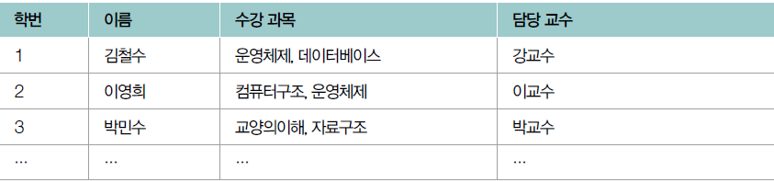
Chapter 06-5 데이터베이스 설계(10)
제1 정규형
제1 정규형을 만족하는 필요충분조건은 모든 속성이 원자 값을 가짐
제1 정규형은 필드 데이터가 더 이상 쪼개질 수 없는 값을 가져야 한다는 조건을 의미
앞의 예시 테이블은 제1 정규형을 만족하지 않음
‘수강 과목’ 필드의 데이터가 단일한 값이 아니라 더 많은 데이터로 쪼개질 수 있음

Slide 14
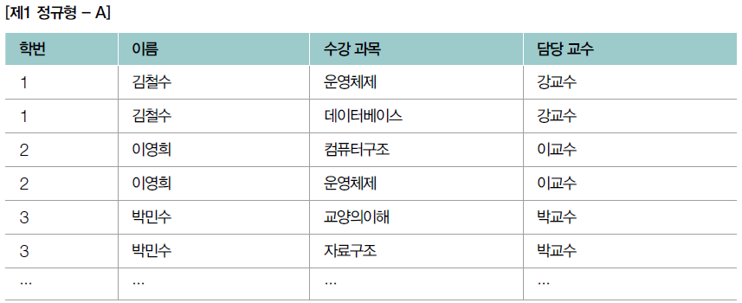
Chapter 06-5 데이터베이스 설계(11)
[제1 정규형 - A] 중복되는 레코드를 감수하고 하나의 테이블로 설계

Slide 15
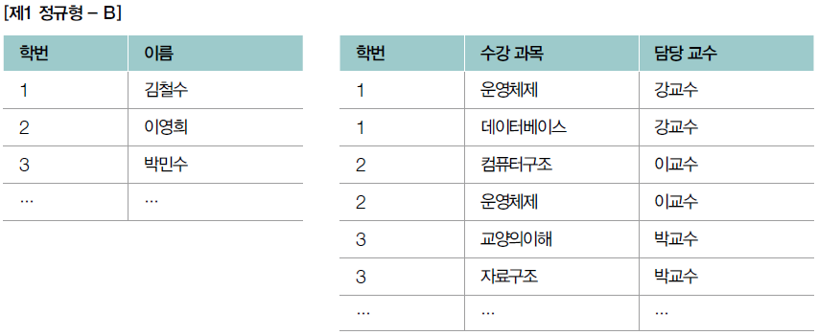
Chapter 06-5 데이터베이스 설계(12)
[제1 정규형 - B] 테이블을 2개로 쪼개기

Slide 16
Chapter 06-5 데이터베이스 설계(13)
제2 정규형
제1 정규형을 만족함과 동시에, 기본 키가 아닌 모든 필드들이 모든 기본 키에 완전히 종속될 것이라는 필요충분조건을 만족하는 상태
테이블의 모든 필드가 기본 키에 완전히 종속되어야 하고, (기본 키가 여러 필드로 구성될 경우)일부 기본 키에만 종속되어서도 안 된다는 조건
부분 함수 종속성(partial functional dependency) - 기본 키가 아닌 필드가 기본 키의 일부에 종속
완전 함수 종속성(full functional dependency) - 기본 키 전체에 완전하게 종속

Slide 17
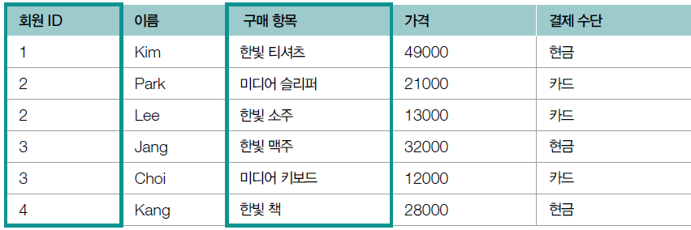
Chapter 06-5 데이터베이스 설계(14)
예제) 다음과 같은 테이블에서 하나의 레코드를 식별하기 위해 필요한 정보를 ‘회원 ID’와 ‘구매 항목’이라고 보고, {회원 ID, 구매 항목}을 기본 키로 가정하고 제2 정규형을 만족하는지 확인
기본 키 모두에 완전하게 종속되어 있나? 혹시 기본 키 일부에만 종속된 필드는 없나?
가령 ‘가격’은 ‘구매 항목’과의 종속 관계가 있을 뿐, ‘회원 ID’와는 아무런 관계가 없음
일부 기본 키에만 종속되어 있고, 기본 키 일부에만 종속된 필드가 존재
따라서, 제2 정규형을 만족하지 않음

Slide 18
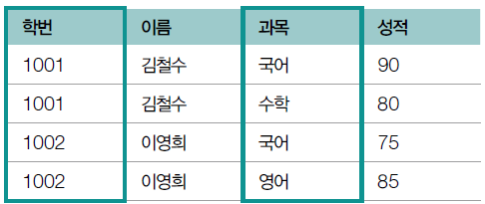
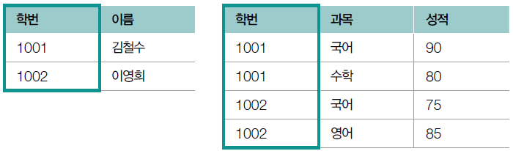
Chapter 06-5 데이터베이스 설계(15)
예제) 다음 테이블에서 하나의 레코드를 고유하게 식별하기 위해 필요한 정보는 ‘학번’과 ‘과목’ 이를 참고하여 제2 정규형을 만족하는지 확인
‘이름’은 ‘학번’과의 종속 관계는 있을 수 있지만, ‘과목’과는 관계가 없으므로 제2 정규형을 만족하지 않음
제2 정규형을 만족하려면 기본 키에 완전히 종속되는 필드로만 테이블을 구성
다음과 같이 분할된 테이블 각각은 제2 정규형을 만족하는 상태

Slide 19
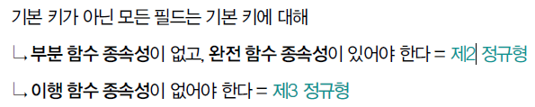
Chapter 06-5 데이터베이스 설계(16)
제3 정규형
제2 정규형을 만족하면서, 기본 키가 아닌 모든 필드가 기본 키에 이행적 종속성이 없는 상태
이행적 종속 관계(transitive dependency)
만일 어떤 테이블에 A, B, C라는 필드가 있을 때 A가 B를 결정하고(A → B) B가 C를 결정한다면 (B → C) A도 C를 결정하게 되어(A → C) 종속 관계를 형성
이때 필드 A와 C 사이에는 이행 함수 종속성이 있다고 표현

Slide 20
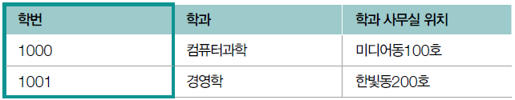
Chapter 06-5 데이터베이스 설계(17)
예시) ‘학과’와 ‘학과 사무실 위치’에 대한 정보가 ‘학번’과 함께 저장되어 있는 테이블이며 기본 키는 ‘학번’이라고 가정
만일 한 학생당 하나의 학과에 속해 있고 학과당 학과 사무실 위치가 하나뿐이라면 ‘학번’이 ‘학과’를 결정하고(학번 → 학과), ‘학과’가 ‘학과 사무실 위치’를 결정하므로(학과 → 학과 사무실 위치), ‘학번’이 곧 ‘학과 사무실 위치’를 결정(학번 → 학과 사무실 위치)
따라서 ‘학번’과 ‘학과 사무실 위치’는 이행적 종속 관계

Slide 21
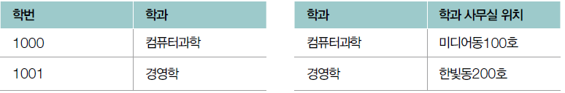
Chapter 06-5 데이터베이스 설계(18)
제3 정규형은 ‘기본 키가 아닌 나머지 모든 필드들이 간접적으로라도 종속되어서는 안 됨
기본 키가 아닌 나머지 모든 필드는 서로를 유추하거나 결정할 수 없어야 한다’는 조건
제3 정규형을 만족시키려면 이행적 종속 관계를 없애야 하고, 이를 위해서는 테이블을 쪼갤 수 있음
‘학번’과 ‘학과’로 구성된 테이블, ‘학과’와 ‘학과 사무실 위치’로 구성된 테이블로 쪼갤 경우 제3 정규형을 만족

Slide 22
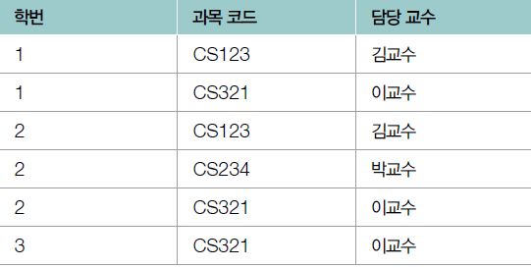
Chapter 06-5 데이터베이스 설계(19)
보이스/코드 정규형(이하 BCNF, Boyce-Codd Normal Form)
제3 정규형을 만족하는 동시에 모든 결정자가 후보 키여야 한다는 조건
결정자 - 특정 필드를 식별할 수 있는 필드
다음과 같은 테이블을 기반으로, 한 교수가 한 과목을 담당한다고 가정
이하 테이블의 레코드는 ‘학번’, ‘과목 코드’ 필드의 조합으로 고유하게 식별할 수 있음
이 테이블은 이행적 종속 관계에 있는 필드가 없기 때문에 제3 정규형을 만족
BCNF는 만족하지 않음
‘담당 교수’ 필드는 키가 아니지만, ‘과목 코드’의 결정자 역할을 하기 때문임
따라서 이 경우에는 ‘학번’과 ‘과목 코드’ 필드를 하나의 테이블로, ‘과목 코드’와 ‘담당 교수’ 필드를 다른 하나의 테이블로 분리해야 함

Slide 23
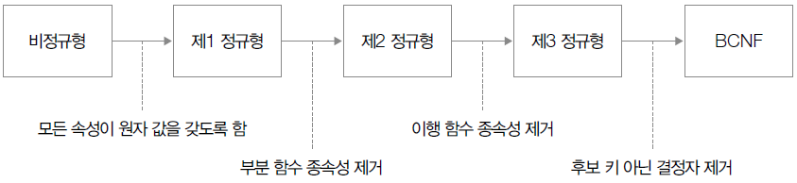
Chapter 06-5 데이터베이스 설계(20)
테이블이 정규화되는 과정

Slide 24
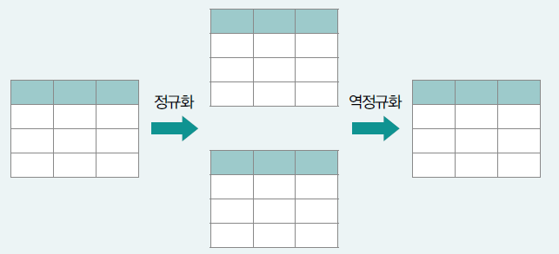
Chapter 06-5 데이터베이스 설계(21)
여기서 잠깐
역정규화: 정규화가 무조건적인 미덕일까
정규화가 항상 최선인 것은 아님
정규화를 거듭하다 보면 테이블이 쪼개져 많아지면 자연스럽게 조인 연산이 빈번해지고, 다른 테이블을 참조하기 위한 성능상의 비용이 늘어남
그래서 성능상의 이점을 최대한 활용하고자 할 때는 어느 정도의 데이터 중복과 삽입/수정/삭제 연산에서의 번거로움을 감수하고서라도 가급적 하나의 테이블로 데이터를 관리
NoSQL에서는 기본적으로 정규화를 하지 않음
역정규화(denormalization)
검색의 속도를 높이기 위해 분할되어 있는 테이블을 하나로 합치는 작업

Slide 25
email: tegongkang@gmail.com
website: https://minchul.net
youtube: https://youtube.com/@kangminchul

